Slide 1
Osnovna šola tišina
EGIPT
21.10.2021
Avtor: mentorica:
Ščap Sandi rOudi BERNARDA

Slide 2
REKA NIL
Je reka v Severni Afriki in je druga najdaljša reka na svetu (6650 km)
Reka Nil pomeni za Egipčane vir življenja
Reka je močno vplivala na razvoj civilizacij (pitje, umivanje, kuhanje, rastline…)
Reka vsako pomlad poplavlja in odlaga rodovitno zemljo na polja, kar je zelo ugodno za kmetijstvo
Naredili so tudi namakalne sisteme za namakanje zemlje, ki jim sedaj čez celo leto omogoča boljše poljedelstvo
Po reki Nil so začeli določati letne čase in načrtovati delo
Nil je služil tudi kot prometna pot (trgovanje, promet…)
Papirusov trs, ki je rastel ob Nilu (papirusni zvitki za pisanje, košare, sandali, vrvi…)

Slide 3
EGIPČANSKA DRUŽBA
Družba v starem Egiptu je bila razdeljena na več slojev
Na vrhu je bil faraon s svojo družino
Pod njim so bili vezir, generali, svečeniki
Sledili so jim državni uradniki, vojaki, umetniki
Šele nato trgovci, obrtniki, kmetje in sužnji

Slide 4
FARAON
Faraon je bil naziv za vladarja (kralja)
Stari Egipčani so verjeli, da je faraon živi Bog in so ga tako tudi častili
Vladal je vsemu ljudstvu
V sebi je združeval zakonodajno, sodno in izvršno oblast
Bil je lastnik vse zemlje v državi
Najbolj znan faraon je bil Tutankamon
Faraon je lahko imel tudi več žena

Slide 5
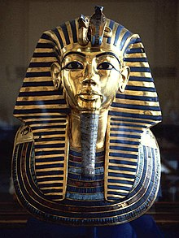
Posmrtna maska faraona Tutankamona

Slide 6
STAVBE, SVETIŠČA, PIRAMIDE
Egipt ima veliko arheološko dediščino, veliko število edinstvenih zgodovinskih stavb
Egipčanska SVETIŠČA so bila namenjena za čaščenje bogov ali kraljev, katerim so bili posvečeni
V njih so izvajali različne rituale (darovanje bogovom, praznovanja, preroštvo…)
Egipčanske PIRAMIDE so starodavne zidane strukture v obliki piramide, ki stojijo v Egiptu
Večina jih je bila zgrajenih kot grobnica za faraona in njihove sorodnike
Najbolj znane piramide najdemo v Gizi, kjer je tudi največja egipčanska piramida to je Keopsova piramida, ki je edina od sedmih čudes starodavnega sveta, ki še obstaja

Slide 7
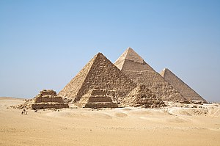
Pogled na piramide v Gizi, tri največje:
Mikerinova, Kefrenova in velika
Keopsova piramida.

Slide 8
VIDEO
https://youtu.be/TMkoX1kfyDs

Slide 9
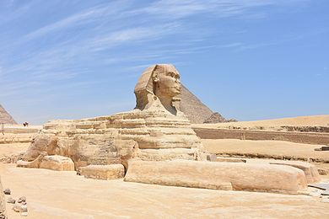
ZANIMIVOST: velika sfinga v gizi
Velika sfinga v Gizi je apnenčast kip sedeče sfinge, mitskega bitja s telesom leva in glave človeka
Od tace do repa je dolga 73 metra in visoka 20,21 metra ter široka
19 metrov
Je najstarejša znana skulptura v Egiptu

Slide 10
VIRI
Zgodovina 7, samostojni delovni zvezek, za zgodovino v sedmem razredu osnovne šole, Sonja Bregar Mazzini, Mirjam Oblak, Bernarda Roudi
https://dijaski.net/gradivo/geo_ref_nil_02
https://maticegipt.blogspot.com/2011/02/egipcanska-druzba-kultura-in-filozofija.html
https://sl.wikipedia.org/wiki/Faraon
https://sl.wikipedia.org/wiki/Egip%C4%8Danski_tempelj
https://sl.wikipedia.org/wiki/Egip%C4%8Danske_piramide
https://sl.wikipedia.org/wiki/Velika_sfinga_v_Gizi

